Slide 1
innisfree_FO리뉴얼_PC_FOOTER_화면설계서
Version 0.9/2024-06-28
나혜주

Slide 2
Version History #1
Version. | Date | 작성자 | 상세 내용
0.5 | 24-05-29 | 나헤주 | 최초 작성
0.9 | 24-06-03 | 나혜주 | 사업/개발 리뷰 피드백 반영
0.9 | 24-06-28 | 나혜주 | 개인정보처리방침 페이지 구성 변경
Version. | Date | 작성자 | 상세 내용

Slide 3


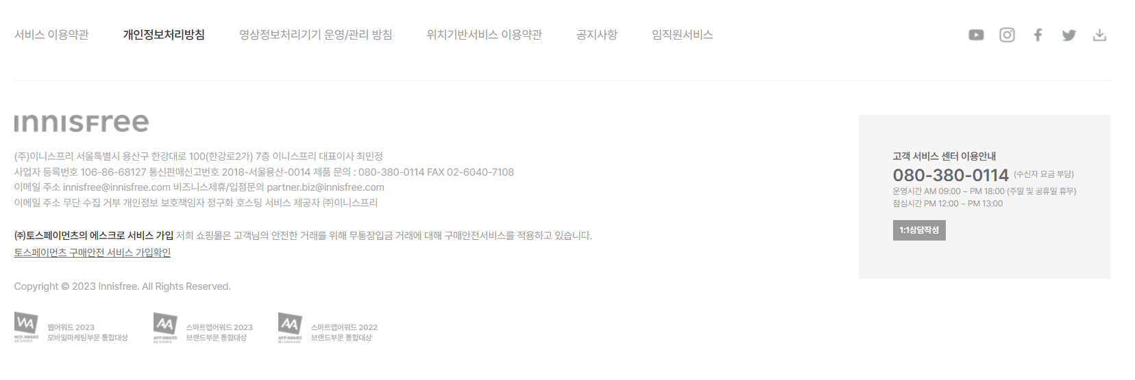
FOOTER
1 | 푸터 - 레이어 팝업을 제외한 전 페이지 컨텐츠 하단 고정 노출 1-1 서비스 이용약관 - 서비스 이용약관 페이지로 현재창 이동 1-2 개인정보처리방침 - 개인정보처리방침 페이지로 현재창 이동 1-3 영상정보처리기기 운영/관리 방침 - 영상정보처리기기 운영/관리 방침 페이지로 현재창 이동 1-4 위치기반서비스 이용약관 - 위치기반서비스 이용약관 페이지로 현재창 이동 1-5 공지사항 - 클릭시 고객센터>공지사항 탭으로 현재창 이동 1-6 임직원서비스 - 미로그인 : 클릭시 로그인안내팝업 노출 - 로그인/미인증 : 클릭시 옴니플랫폼인증페이지로 현재창 이동 - 로그인/인증완료 : 클릭시 임직원인증해제 페이지로 현재창 이동 1-7 소셜미디어 - 해당 채널 링크를 새창으로 노출 (앱 다운로드 제외) ┖ 유튜브 : https://www.youtube.com/user/ecoinnisfree11 ┖ 인스타그램 : https://www.instagram.com/innisfreeofficial/ ┖ 페이스북 : https://www.facebook.com/innisfreeHQ?fref=ts ┖ 트위터 : https://x.com/innisfree_kr?mx=2 ┖ 앱 다운로드 : 멤버십 > 모바일 앱 다운로드로 현재창 이동
2 | 주요정보 2-1 필수 노출 정보 영역 - 회사주요정보(사업자번호/주소/이메일,전화번호,팩스 등등) - 구매안전서비스 가입정보 등 2-2 토스페이먼트 구매안전 서비스 가입확인 - 구매안전서비스 새창 열림 - 이니스프리 정보 표기된 상태로 노출되며 구매안전서비스 화면 새창으로 확인 가능 https://consumer.tosspayments.com/escrow/detail?mertid=innisfree
3 | 고객서비스센터 이용안내 3-1 1:1상담작성 버튼 - 미로그인 : 클릭시 로그인안내팝업 - 로그인 : 클릭시 고객센터 > 1:1상담 탭으로 현재창 이동
아직 안써봤니? 블랙티 엠플 0원
로그인 | 회원가입 | 고객센터 | ABOUT
1. 블랙티 ⯅
☰ 카테고리
이벤트 | 특가 | 랭킹 | 쿠폰존 | 쇼케이스 | 라이브 | FOR ME | 임직원샵
신규가입혜택
멤버십혜택
공병수거
매장안내
마이샵
CONTENTS
1
1-1
1-2
1-3
1-4
1-5
1-6
1-7
2-1
2
(주)이니스프리 서울특별시 용산구 한강대로 100(한강로2가) 7층 이니스프리 대표이사 최민정
사업자 등록번호 106-86-68127 통신판매신고번호 2018-서울용산-0014 제품 문의 : 080-380-0114 FAX 02-6040-7108
이메일 주소 innisfree@innisfree.com 비즈니스제휴/입점문의 partner.biz@innisfree.com
이메일 주소 무단 수집 거부 개인정보 보호책임자 정구화 호스팅 서비스 제공자 ㈜이니스프리
㈜토스페이먼츠의 에스크로 서비스 가입 저희 쇼핑몰은 고객님의 안전한 거래를 위해 무통장입금 거래에 대해 구매안전서비스를 적용하고 있습니다. 토스페이먼츠 구매안전 서비스 가입확인
Copyright © 2023 Innisfree. All Rights Reserved.
3
3-1
2-2

Slide 4
서비스 이용약관
IN_PC_FOO_01_04
1 | 이용약관 1-1 개정이력 선택 셀렉트 박스 - 약관관리 BO에 등록된 최신 버전의 이용약관 디폴트로 선택 되어 표기 - 선택 시 약관관리 BO에 등록된 이전 약관 항목들 확인가능 - 셀렉트박스에서 이전 항목 선택 시 하단 영역 변경되며 이전에 등록된 내용 확인 가능 - BO 약관관리 내 ‘개정이력’ 과 동일 1-2 내용 - 셀렉트 박스에서 선택한 개정이력 기준으로 BO약관관리 관리자에 에디터영역에 등록 된 PC 혹은 MO 내용 노출
FOOTER > 서비스이용약관
PAGE
아직 안써봤니? 블랙티 엠플 0원
로그인 | 회원가입 | 고객센터 | ABOUT
1. 블랙티 ⯅
☰ 카테고리
이벤트 | 특가 | 랭킹 | 쿠폰존 | 쇼케이스 | 라이브 | FOR ME | 임직원샵
신규가입혜택
멤버십혜택
공병수거
매장안내
마이샵
1
이용약관
1-1
2024-05-17 (3.00v) 
1-2
회원 서비스 이용약관
2024-05-17 (3.00v) 
제 1 조 (목적)
이 약관은 ㈜이니스프리(전자상거래 사업자, 이하 "회사")가 운영하는 이니스프리 쇼핑몰(이하 "몰")에서 제공하는 관련 서비스(이하 "서비스")를 이용함에 있어 고객의 권리, 의무 및 책임사항을 규정함을 목적으로 합니다.
제 2 조 (정의)
① "몰"이란 회사가 재화 또는 용역(이하 "재화 등")의 판매등 고객에 대한 서비스를 제공하기 위하여 컴퓨터 등 정보통신설비를 이용하여 재화 등을 거래할 수 있도록 설정한 가상의 영업장을 말합니다.
② "고객"이란 몰에 접속하여 이 약관에 따라 회사가 제공하는 서비스를 받는 회원 및 비회원을 말합니다.
③ "서비스"란 회사가 인터넷 웹사이트 또는 모바일 앱 내에서 제4조에서 정한 내용의 업무를 통하여 이용자에게 제공하는 인터넷관련 유•무형의 행위 등을 말합니다.
④ "회원"이라 함은 몰에 개인정보를 제공하여 회원등록을 한 자로서, 회사및 몰의 정보를 지속적으로 제공받으며, 몰이 제공하는 서비스를 계속적으로 이용할 수 있는 자를 말합니다.
⑤ "비회원"이라 함은 몰에 회원등록을 하지 않고 몰이 제공하는 서비스를 이용하는 자를 말합니다
제 3 조 (약관의 등의 명시와 설명 및 개정)
① 회사는 이 약관의 내용과 상호 및 대표자 성명, 영업소 소재지 주소(고객의 불만을 처리할 수 있는 곳의 주소를 포함), 전화번호, 팩스전송번호, 전자우편주소, 사업자등록번호, 통신판매업신고번호, 개인정보 보호 책임자 등을 고객이 쉽게 알 수 있도록 몰의 초기화면에 게시합니다. 다만, 약관의 내용은 고객이 연결화면을 통하여 볼 수 있도록 할 수 있습니다.
② 회사는 고객이 약관에 동의하기에 앞서 약관에 정하여져 있는 내용 중 청약철회, 배송책임, 환불조건 등과 같은 중요한 내용을 고객이 이해할 수 있도록 별도의 연결 화면 또는 팝업화면 등을 몰에 제공하여 고객의 확인을 구하여야 합니다.
③ 회사는 전자상거래 등에서의 소비자보호에 관한 법률, 약관의 규제에 관한 법률, 전자거래기본법, 전자서명법, 정보통신망 이용촉진 등에 관한 법률, 방문 판매 등에 관한 법률, 소비자보호법 등 관련법을 위배하지 않는 범위에서 이 약관을 개정할 수 있습니다.
④ 회사가 약관을 개정할 경우에는 변경된 약관을 적용하고자 하는 날(이하 "효력 발생일")로부터 7일(회원에게 불리한 변경의 경우 30일) 이전에 이 약관이 변경된다는 사실과 변경된 내용 등을 공지합니다. 이 경우 개정 전 내용과 개정 후 내용을 명확하게 비교하여 고객에게 알기 쉽도록 표시합니다.
⑤ 변경 약관에 이의가 있는 회원은 회원 탈퇴 또는 이의 제기를 할 수 있으며, 제4항의 고지가 있은 후 30일 이내에 회원 탈퇴 또는 이의 제기하지 않은 회원은 변경 약관에 동의한 것으로 간주합니다.
⑥ 회원이 몰의 개정된 약관에 동의하지 않는 경우에는 회사는 개정 약관내용을 당해 회원에게 적용할 수 없으며, 이 경우 회원은 이용계약을 해지할 수 있습니다. 변경된 약관의 효력 발생일 이후에도 서비스를 이용하는 경우 약관의 변경 사항에 동의한 것으로 간주됩니다.
2024-05-17 (3.00v)
2024-02-14 (2.98v)
2023-04-22 (2차 개정) 2021-03-21 (초안)
사업
최신약관 내용 수급 필요
생략

Slide 5
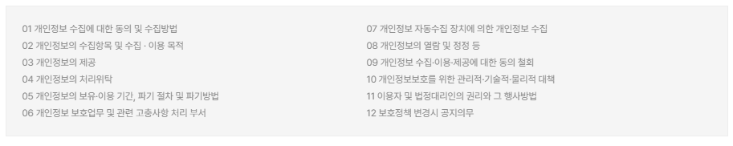
IN_PC_FOO_01_05
개인정보처리방침
1 | 개인정보처리방침 1-1 [이니스프리 개인정보 처리방침 요약보기]버튼 - 선택 시 이니스프리 개인정보 처리방침 요약 팝업 노출 1-2 [뷰티포인트 개인정보 처리방침 전문보기]버튼 - 선택 시 아래 링크 새창 열림 https://www.amoremall.com/kr/ko/beautypoint/app/footer/privacy.do 1-3 개인정보처리방침 전문영역 - 약관관리 BO에 등록된 화면 1-4 행태정보 수집 및 이용동의 - 클릭 시 약관관리 BO에 등록된 행태정보 수집 및 이용동의 내용이 팝업으로 노출된다.
2 | 개정이력 선택 셀렉트 박스 - 약관관리 BO에 등록된 최신 버전의 개인정보처리방침 디폴트로 선택되어 표기 - 선택 시 약관관리 BO에 등록된 이전 약관 항목들 확인가능 - 셀렉트박스에서 이전 항목 선택 시 하단 영역 변경되며 이전에 등록된 내용 확인 가능 - BO 약관관리 내 ‘개정이력’ 과 동일
FOOTER > 개인정보처리방침
PAGE
아직 안써봤니? 블랙티 엠플 0원
로그인 | 회원가입 | 고객센터 | ABOUT
1. 블랙티 ⯅
☰ 카테고리
이벤트 | 특가 | 랭킹 | 쿠폰존 | 쇼케이스 | 라이브 | FOR ME | 임직원샵
신규가입혜택
멤버십혜택
공병수거
매장안내
마이샵
1
개인정보처리방침
1-1
1-2
이니스프리 개인정보처리방침 요약보기
뷰티포인트 개인정보처리방침 전문보기
2
2024-05-17 (3.00v) 
1-3
주식회사 이니스프리(이하 '회사'라고 함)는 회사에서 제공하는 서비스(이하 '서비스'라고 함)를 이용하는 회원님 (이하 '이용자'라고 함)의 개인정보를 매우 소중하게 생각하고 있으며, 이용자의 개인정보를 보호하기 위하여 최선의 노력을 다하고 있습니다.
회사는 『개인정보보호법』,『위치정보 보호 및 이용 등에 관한 법률』등 모든 개인정보보호 관련 법률규정을 준수하고 있으며 회사의 개인정보처리방침을 별도로 제정하고 이를 준수함으로써 이용자의 개인정보를 더욱 보호하고 있습니다. 또한 회사는 개인정보처리방침을 항상 회사 홈페이지 첫 화면에 공개함으로써 이용자들이 언제나 쉽게 열람할 수 있도록 조치하고 있습니다. 회사의 개인정보처리방침은 관련 법률 및 고시의 변경 또는 내부 운영방침의 변경에 따라 변경될 수 있습니다. 회사의 개인정보처리방침이 수정될 경우 변경된 사항은 홈페이지를 통하여 공지합니다. 회사의 개인정보처리방침은 다음과 같은 내용을 담고 있습니다.
제 1 조 (개인정보 수집에 대한 동의 및 수집방법)
① "회원"이라 함은 회사에게 개인정보를 제공하여 회원등록을 하는 방법으로 회원 가입된 이용자를 의미합니다.
생략
행태정보 수집 및 이용 동의
1-4
생략

Slide 6
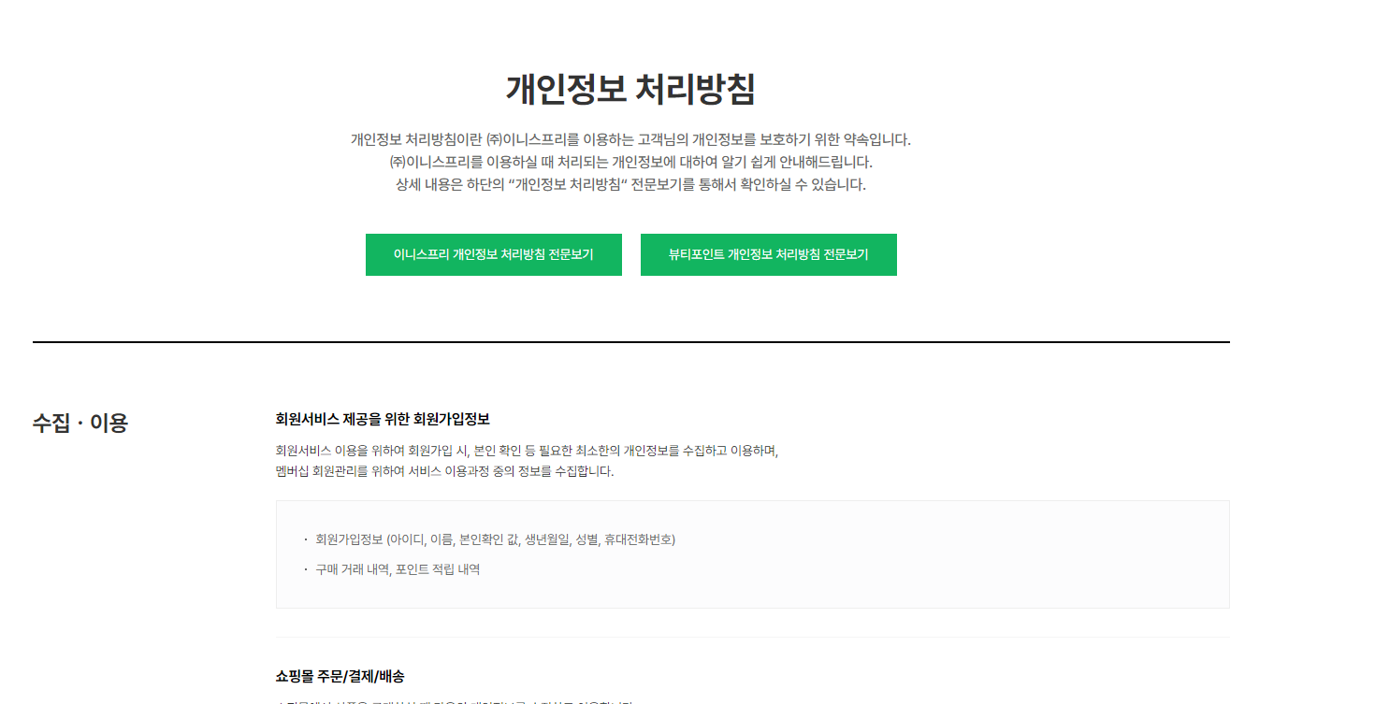
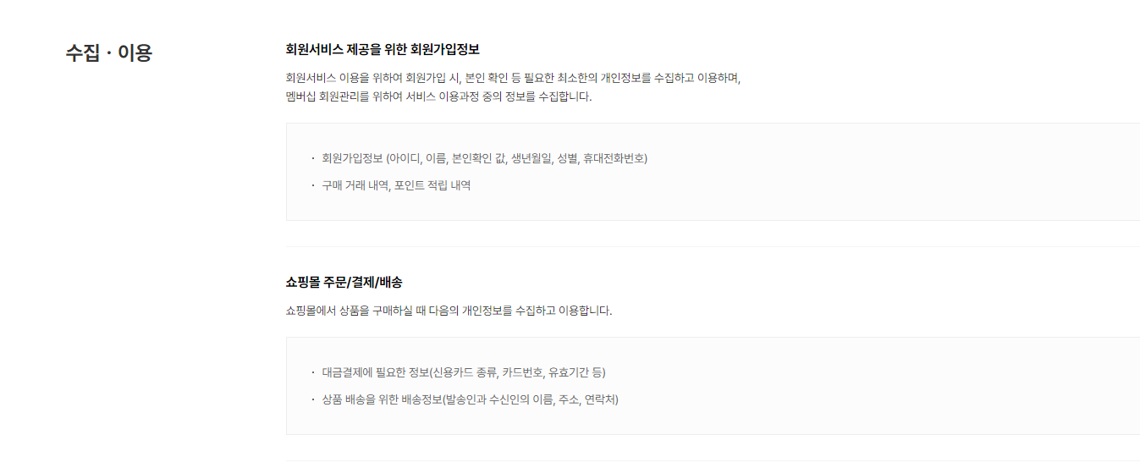
개인정보처리방침 요약 팝업
IN_PC_FOO_01_06
1 | 개인정보처리방침 요약팝업 - 이니스프리 개인정보 처리방침 요약 내용 노출
2 | [X]버튼 - 팝업 닫힘
FOOTER > 개인정보처리방침
PAGE
아직 안써봤니? 블랙티 엠플 0원
로그인 | 회원가입 | 고객센터 | ABOUT
1. 블랙티 ⯅
☰ 카테고리
이벤트 | 특가 | 랭킹 | 쿠폰존 | 쇼케이스 | 라이브 | FOR ME | 임직원샵
신규가입혜택
멤버십혜택
공병수거
매장안내
마이샵
1
2
이니스프리 개인정보 처리방침 요약
✕
개인정보 처리방침이란 ㈜이니스프리를 이용하는 고객님의 개인정보를 보호하기 위한 약속입니다. ㈜이니스프리를 이용하실 때 처리되는 개인정보에 대하여 알기 쉽게 안내해드립니다.
생략
사업
최신약관 내용 수급 필요

Slide 7
행태정보 수집 및 이용동의
1 | 행태정보 수집 및 이용동의 팝업 - 약관관리 BO에 등록된 행태정보 수집 및 이용동의 내용 팝업으로 노출
2 | [X]버튼 - 팝업 닫힘
행태정보 수집 및 이용동의 팝업
Layer
로그인 | 회원가입 | 고객센터 | ABOUT
아직 안써봤니? 블랙티 엠플 0원
1. 블랙티 ⯅
신규가입혜택
멤버십혜택
공병수거
매장안내
마이샵
1
이벤트 | 특가 | 랭킹 | 쿠폰존 | 쇼케이스 | 라이브 | FOR ME | 임직원샵
2
☰ 카테고리
✕
행태정보 수집 및 이용동의
개인정보 수집〮이용 동의 (선택)
행태정보의 수집 및 처리 광고 사업자 | 이니스프리
수집하는 행태정보의 항목 | 광고식별자, 이용자의 앱 이용내역
행태정보 수집방법 | 이용자의 앱 방문/실행 시 자동수집
행태정보 수집목적 | 사용자 관심 기반의 맞춤형 정보 제공
행태정보 보유 및 이용기간 및 이후 정보처리방법 | 광고식별자 : 3년 이용자의 앱 이용내역 : 3년
이용자 통제권 행사방법 | 1. 안드로이드폰 : 구글설정 → 개인정보보호 → 광고 → 광고 개인 최적화 선택 해제 2. 아이폰 : 설정 → 개인정보보호 → 추적 → 앱이 추적을 허용하도록 허용 해제
이용자 피해구제방법 | 담당부서 : 이니스프리 e커머스 영업1팀 연락처 : 080-380-0114 E-mail : Innisfree_privacy@innisfree.com
행태정보를 제공받는 자 | 메타, 구글, 카카오, 네이버, 틱톡, 크리테오, 리머지, RTB HOUSE, 에어브릿지
제공하는 행태정보의 항목 | 광고식별자, 이용자의 앱 사용이력
제공받는 자의 이용 목적 | 사용자 관심 기반의 맞춤형 정보 제공
행태정보 수집목적 | 사용자 관심 기반의 맞춤형 정보 제공
방송통신위원회의 ‘온라인 맞춤형 광고 개인정보보호 가이드라인’에서는 다음과 같이 정하고 있습니다.
온라인 행태정보: 웹 사이트 방문이력, 앱 사용 이력, 구매 및 검색 이력 등 이용자의 관심, 흥미, 기호 및 성향 등을 파악하고 분석할 수 있는 온라인상의 이용자 활동정보
온라인 맞춤형 광고: 행태정보를 처리하여 이용자의 관심, 흥미, 기호 및 성향 등을 분석/추정한 후 이용자에게 맞춤형으로 제공되는 온라인 광고
사업
최신약관 내용 수급 필요

Slide 8
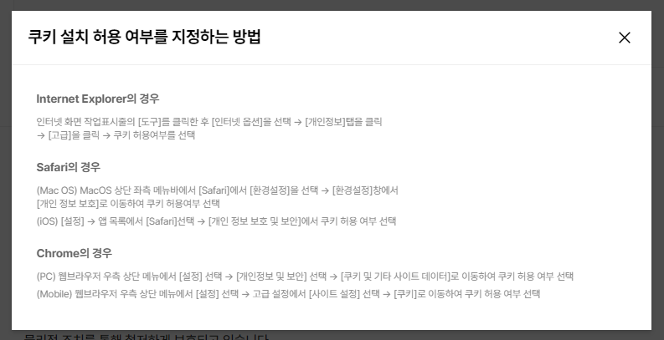
쿠키설치거부방법
IN_PC_FOO_01_09
2 | 쿠키설치거부방법 - 개인정보처리방침 요약 영역 내 [쿠키설치 거부방법] 버튼 선택 시 노출되는 팝업
FOOTER > 개인정보처리방침
PAGE
사업
최신약관 내용 수급 필요

Slide 9
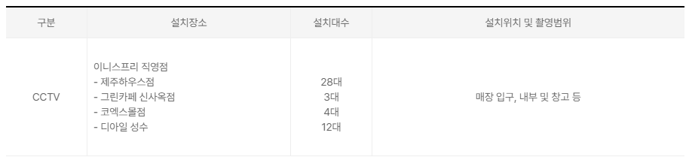
영상정보처리기기 운영/관리 방침
IN_PC_FOO_01_10
1 | 영상정보처리기기 운영/관리 방침 1-1 개정이력 선택 셀렉트 박스 - 약관관리 BO에 등록된 최신 버전의 영상정보처리기기 운영/ 관리 방침 디폴트로 선택되어 표기 - 선택 시 약관관리 BO에 등록된 이전 약관 항목들 확인가능 - 셀렉트박스에서 이전 항목 선택 시 하단 영역 변경되며 이전에 등록된 내용 확인 가능 - BO 약관관리 내 ‘개정이력’ 과 동일 1-2 내용 - 셀렉트 박스에서 선택한 개정이력 기준으로 BO약관관리 관리자에 에디터영역에 등록 된 PC 혹은 MO 내용 노출
FOOTER > 영상정보처리기기 운영/관리 방침
PAGE
아직 안써봤니? 블랙티 엠플 0원
로그인 | 회원가입 | 고객센터 | ABOUT
1. 블랙티 ⯅
☰ 카테고리
이벤트 | 특가 | 랭킹 | 쿠폰존 | 쇼케이스 | 라이브 | FOR ME | 임직원샵
신규가입혜택
멤버십혜택
공병수거
매장안내
마이샵
1
영상정보처리기기 운영/관리 방침
1-1
2023-04-17 (0.01v) 
1-2
주식회사 이니스프리(이하 ‘회사’)는 영상정보처리기기 운영ㆍ관리 방침을 통해 회사에서 처리하는 영상정보가 어떠한 용도와 방식으로 이용ㆍ관리되고 있는지 알려드립니다. 또한 회사의 영상정보처리기기 운영ㆍ관리 방침이 변경되는 경우 변경된 사항에 대해서는 홈페이지를 통하여 정보주체가 쉽게 확인할 수 있도록 공지합니다.
1. 영상정보처리기기의 설치 근거 및 설치 목적
회사는 개인정보보호법 제 25조 제 1항에 따라 다음과 같은 목적으로 영상정보처리기기를 설치ㆍ운영합니다.
- 시설안전 및 화재 예방
- 고객의 안전 확보
- 도난방지 등 범죄 예방
2. 설치 대수, 설치 위치 및 촬영범위
회사는 영상정보처리기기가 설치된 장소에는 정보주체가 쉽게 알아 볼 수 있도록 안내판을 설치하고 있습니다.
개인정보보호법 제 25조 5항에 의거 녹음기능을 제외한 화상정보만 촬영하고 있습니다.
사업
최신약관 내용 수급 필요
생략

Slide 10
위치기반서비스 이용약관
IN_PC_FOO_01_11
1 | 위치기반서비스 이용약관 1-1 개정이력 선택 셀렉트 박스 - 약관관리 BO에 등록된 최신 버전의 위치기반서비스 이용약관 디폴트로 선택되어 표기 - 선택 시 약관관리 BO에 등록된 이전 약관 항목들 확인가능 - 셀렉트박스에서 이전 항목 선택 시 하단 영역 변경되며 이전에 등록된 내용 확인 가능 - BO 약관관리 내 ‘개정이력’ 과 동일 1-2 내용 - 셀렉트 박스에서 선택한 개정이력 기준으로 BO약관관리 관리자에 에디터영역에 등록 된 PC 혹은 MO 내용 노출
FOOTER > 위치기반서비스 이용약관
PAGE
아직 안써봤니? 블랙티 엠플 0원
로그인 | 회원가입 | 고객센터 | ABOUT
1. 블랙티 ⯅
☰ 카테고리
이벤트 | 특가 | 랭킹 | 쿠폰존 | 쇼케이스 | 라이브 | FOR ME | 임직원샵
신규가입혜택
멤버십혜택
공병수거
매장안내
마이샵
1
위치기반서비스 이용약관
1-1
2023-04-17 (0.01v) 
1-2
제 1 장 총칙
제 1 조 (목적)
본 약관은 ㈜이니스프리(이하 "회사")이 제공하는 위치기반서비스사업과 관련하여 회사와 이용자(기존 이니스프리 회원, 서비스 이용약관에 동의한 고객 및 개인위치정보주체를 포함)와의 권리ㆍ의무 및 이용조건과 절차 등 제반 사항을 규정함을 목적으로 합니다.
제 2 조 (약관의 효력 및 변경)
1. 본 약관은 서비스를 신청한 고객 또는 개인위치정보주체가 본 약관에 동의하고, 회사가 그에 대한 승낙을 함으로써 효력이 발생합니다.
2. 본 약관은 유ㆍ무선 인터넷을 통하여 홈페이지 또는 모바일 어플리케이션의 초기 화면 또는 그 연결 화면 등 기타 방법에 의하여 그 내용을 게시 또는 공지합니다.
3. 회사가 약관을 개정할 경우에는 적용일자 및 개정내용, 개정사유 등을 명시하여 그 적용일자로부터 7일 이전부터 초기화면 또는 초기화면과의 연결화면을 통해 공지합니다. 단, 이용자에게 불리하게 약관을 개정하는 경우에는 그 적용일30일 이전부터 공지 외에 서비스 내 전자우편, 로그인시 동의창 등의 전자적 수단이나 청구서에 표시하여 발송하는 등의 방법을 통해 개별적으로 명확히 통지합니다.
4. 회사가 전항에 따라 개정약관을 공지 또는 통지하면서 이용자에게 30일 기간 내에 의사표시를 하지 않으면 의사표시가 표명된 것으로 본다는 뜻을 명확하게 따로 공지 또는 고지하였음에도 이용자가 명시적으로 거부의사를 표시하지 아니한 경우 이용자가 개정약관에 동의한 것으로 봅니다.
5. 이용자가 개정약관의 적용에 동의하지 않는 경우 회사는 개정약관의 내용을 적용할 수 없으며, 이 경우 이용자는 이용계약을 해지할 수 있습니다. 다만, 기존 약관을 적용할 수 없는 특별한 사정이 있는 경우에는 회사는 이용자와의 이용계약을 해지할 수 있습니다.
제 3 조 (약관 외 준칙)
본 약관에 명시되지 않은 사항은 위치정보의 보호 및 이용 등에 관한 법률, 정보통신망 이용촉진 및 정보보호 등에 관한 법률, 전기통신기본법, 전기통신사업법 등 관련 법령(이하 “관련 법령”)과 회사의 웹사이트 이용약관, 개인정보처리방침 이나 회사가 별도로 정한 지침 등에 의합니다.
제 4 조 (위치정보 수집방법 및 서비스 내용)
1. 회사는 다음과 같이 개인위치정보를 수집하고, 이용자에게 서비스를 제공합니다.
구분 | 위치정보 수집방법 및 서비스 내용
GeoLocation API를 이용한 위치정보 | ㆍ고객 요청 시 HTML5 GeoLocation API를 활용하여 위치정보를 수집 후 서버로 전송
사업
최신약관 내용 수급 필요
생략

